Slide 1




A
JOURNEY
OF GRACE
El
SENDERO
EN LA GRACIA
UN
PARCOURS
DE GRÂCE
Notes:
It is such a joy to greet all of you today in the wonderful name of Jesus Christ, our Lord and Savior. I know that God has brought us all together today and will bless and direct our time as we learn how better to grow in our relationship with Him, and help others do the same.
For some of us, we have already spent 6 weeks studying and learning about the Journey of Grace through the preaching of our pastors, through reading the book Way, Truth, Life; through lessons in our small groups of Sunday School classes, etc. For others, they are in the middle of this local church emphasis, or preparing to start it in the days to come.
This workshop will help us, no matter where we are in this process of learning about, and traveling upon, the Journey of Grace.

Slide 2



THE WAY
EL CAMINO
LE CHEMIN
PREVENIENT
GRACE
GRACIA
PREVENIENTE
GRÂCE
PRÉVENTIVE
God goes before us to make a way and to draw us into relationship through prevenient grace.
Dios va delante de nosotros abriendo el camino para acercarnos a una relación a través de la gracia preveniente.
Dieu va par devant nous pour nous ouvrir un chemin et nous attirer dans une relation par la grâce prévenante.

Slide 3


THE TRUTH
LA VERDAD
LA VÉRITÉ
SAVING
GRACE
GRACIA
SALVADORA
GRÂCE
SALVATRICE
Jesus rescues us from sin and leads us into the truth that sets us free through saving grace.
Jesús nos rescata del pecado y nos lleva a la verdad que nos liberta a través de la gracia salvadora.
Le Saint-Esprit nous donne le pouvoir de vivre une vie pleinement consacrée à Dieu par la grâce sanctifiante.

Slide 4



THE LIFE
LA VIDA
LA VIE
SANCTIFYING
GRACE
GRACIA
SANCTIFICADORA
GRÂCE
SANCTIFIANTE
The Holy Spirit empowers us to live a life fully consecrated to God through sanctifying grace.
El Espíritu Santo nos da el poder para vivir una vida plenamente consagrada a Dios a través de la gracia santificadora.
Le Saint-Esprit nous donne le pouvoir de vivre une vie pleinement consacrée à Dieu par la grâce sanctifiante.

Slide 5






¿CUÁL ES NUESTRA PARTE EN EL CAMINO DE LA GRACIA CON LOS DEMÁS?
WHAT IS OUR PART ON THE JOURNEY OF GRACE WITH OTHERS?
QUELLE EST NOTRE RESPONSABILITÉ DANS LE PARCOURS DE GRÂCE AVEC LES AUTRES ?

Slide 6


¿CUÁL ES NUESTRA PARTE EN EL CAMINO DE LA GRACIA CON LOS DEMÁS?
WHAT IS OUR PART ON THE JOURNEY OF GRACE WITH OTHERS?
QUELLE EST NOTRE RESPONSABILITÉ DANS LE PARCOURS DE GRÂCE AVEC LES AUTRES ?

Slide 7

Evangelism / Evangelismo / Évangélisation
When you hear the word “evangelism” what pictures come into your mind?
Cuando escuchas la palabra “evangelización”, ¿qué imágenes te vienen a la mente?
Quand vous écoutez le mot ‘‘évangélisation’’, quelles images vous viennent à l'esprit?
What is someone who is “evangelizing” doing?
¿Qué está haciendo alguien que está “evangelizando”?
Que fait quelqu'un qui ‘‘évangélise’’ ?

Slide 8
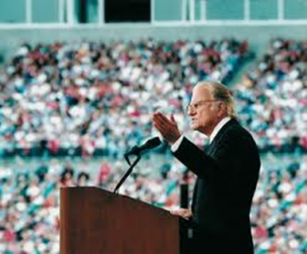
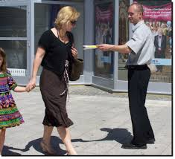
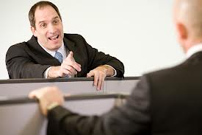
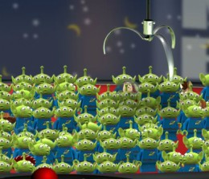
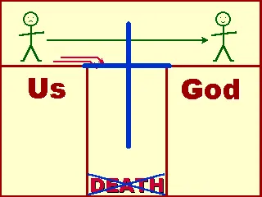
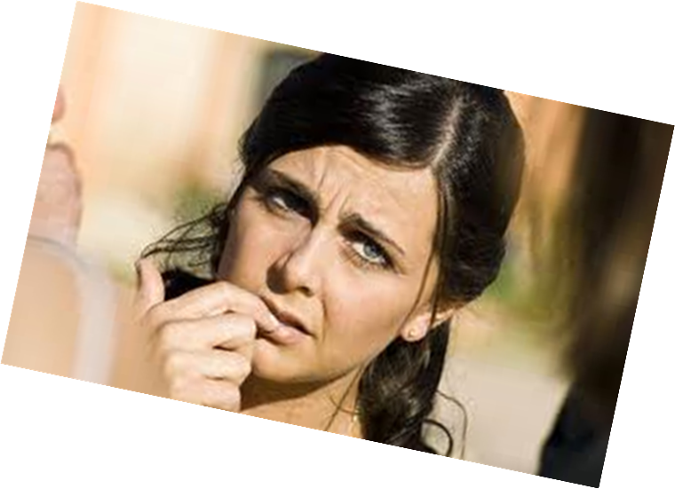
Nosotros
Nous
Dios
Dieu
Muerte

Slide 9
WHAT IF WE THOUGHT OF EVANGELISM AS JOINING THE JOURNEY OF GRACE WITH OTHERS?
¿QUÉ PASA SI PENSAMOS EN EL EVANGELISMO COMO UNIRNOS AL VIAJE DE GRACIA CON OTROS?
QUOI, SI NOUS PENSONS À L'ÉVANGÉLISATION COMME REJOINDRE UN PARCOURS DE GRÂCE AVEC LES AUTRES?

Slide 10
Evangelism that is Personal / El Evangelismo que es Personal
L'évangélisation personnelle
1. Personal Prayer
1. Oración personal
1. Prière Personnelle
2. Sharing Personal Stories
2. Compartir historias personales
2. Partager des histoires personnelles
3. Going on Personal Journeys
3. Haciendo un viaje personal
3. Partir vers un parcours personnel

Slide 11
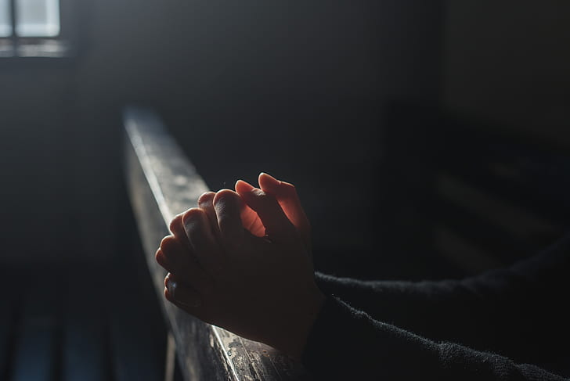
Personal Prayer / Oración Personal/ Prière Personnelle
Prayer is “the hidden mission” of evangelism.
La oración es "la misión oculta" del evangelismo.
La prière est ‘‘la mission cachée’’ d'évangélisation.

Slide 12
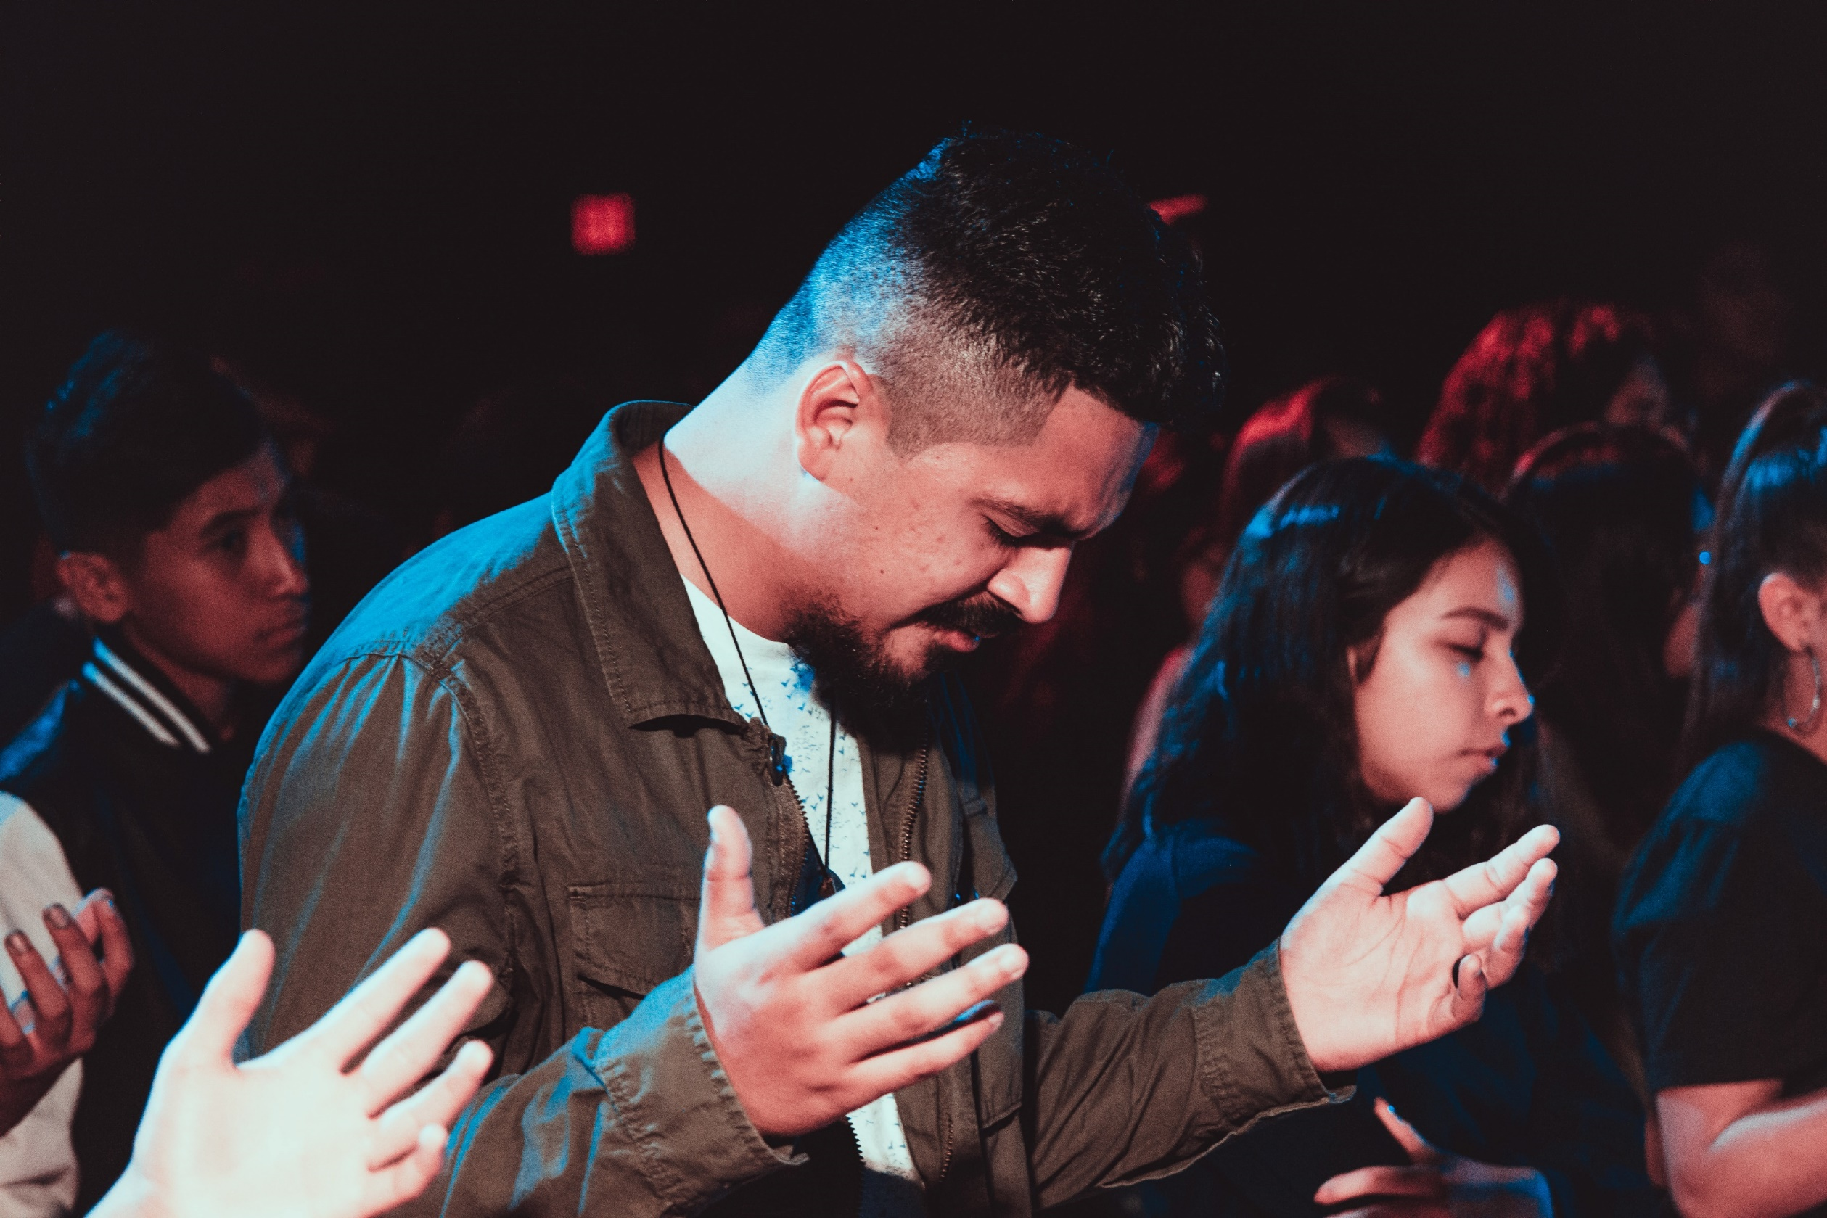
Personal Prayer / Personal Prayer / Prière Personnelle
Pray for the Holy Spirit to Illuminate people / Ore para que el Espíritu Santo ilumine a las personas / Pray for the Holy Spirit to Illuminate people
Ephesians 1:17-19a: I keep asking that the God of our Lord Jesus Christ, the glorious Father, may give you the Spirit of wisdom and revelation, so that you may know him better. I pray that the eyes of your heart may be enlightened in order that you may know the hope to which he has called you, the riches of his glorious inheritance in his holy people, and his incomparably great power for us who believe.
Efesios 1:17-19: para que el Dios de nuestro Señor Jesucristo, el Padre de gloria, os dé espíritu de sabiduría y de revelación en el conocimiento de él, alumbrando los ojos de vuestro entendimiento, para que sepáis cuál es la esperanza a que él os ha llamado, y cuáles las riquezas de la gloria de su herencia en los santos, y cuál la supereminente grandeza de su poder para con nosotros los que creemos.
Ephésiens 1:17-19a

Slide 13

Personal Prayer / Personal Prayer / Prière Personnelle
Pray for Doors to Be Opened in your relationships with people.
Colossians 4:3: “And pray for us, too, that God may open a door for our message, so that we may proclaim the mystery of Christ, for which I am in chains.”
Ore para que se abran puertas en sus relaciones con la gente.
Colosenses 4:3: orando también al mismo tiempo por nosotros, para que el Señor nos abra puerta para la palabra, a fin de dar a conocer el misterio de Cristo, por el cual también estoy preso,
Priez pour que des portes soient ouvertes dans vos relations avec les gens.
Colossiens 4:3:‘‘Priez en même temps pour nous, afin que Dieu nous ouvre une porte pour la parole, en sorte que je puisse annoncer le mystère de Christ, pour lequel je suis dans les chaînes’’.

Slide 14
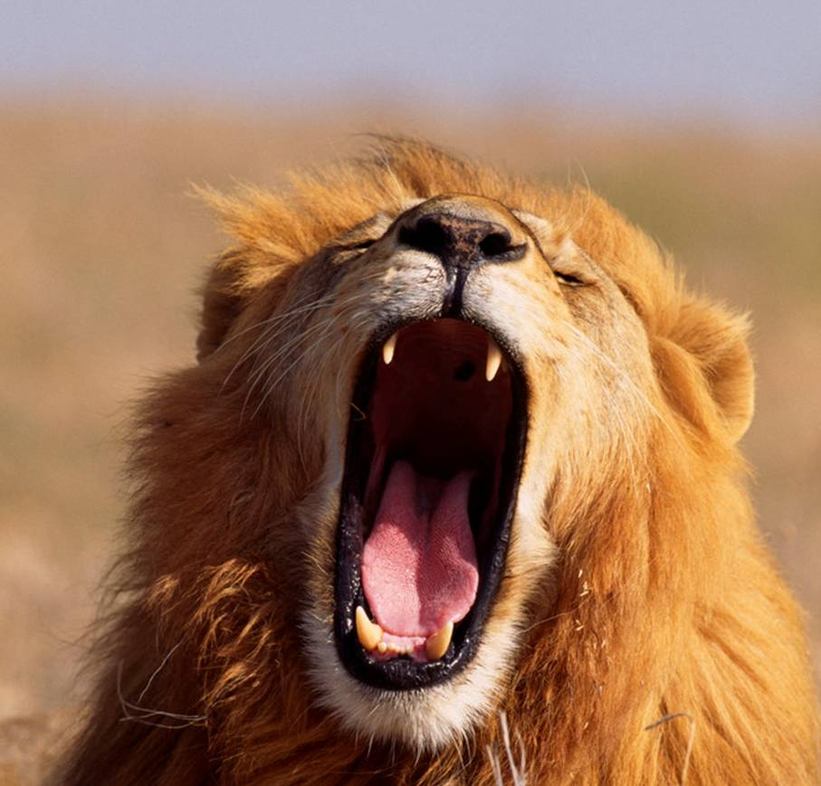
Personal Prayer / Personal Prayer / Prière Personnelle
Pray for Courage to Speak when appropriate.
Colossians 4:3: “And pray for us, too, that God may open a door for our message, so that we may proclaim the mystery of Christ, for which I am in chains.”
Ore para tener valor para hablar cuando sea apropiado.
Colosenses 4:3: orando también al mismo tiempo por nosotros, para que el Señor nos abra puerta para la palabra, a fin de dar a conocer el misterio de Cristo, por el cual también estoy preso,
Priez pour que vous puissiez avoir le courage de parler au moment précis.
Colossiens 4:3:‘‘Priez en même temps pour nous, afin que Dieu nous ouvre une porte pour la parole, en sorte que je puisse annoncer le mystère de Christ, pour lequel je suis dans les chaînes’’.

Slide 15
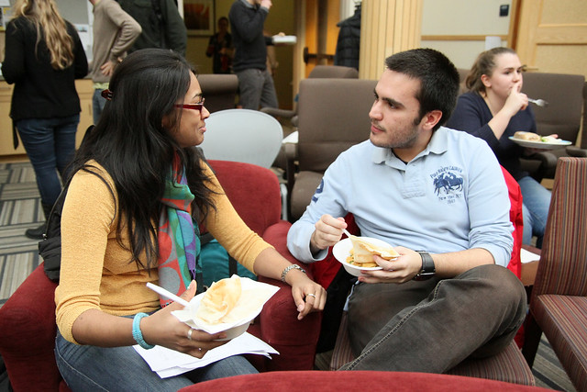
Personal Prayer / Personal Prayer / Prière Personnelle
Pray for Clarity of Words to speak when asked.
1 Peter 3:15: “Always be prepared to give an answer to everyone who asks you to give the reason for the hope that you have.”
Pray for Clarity of Words to speak when asked.
1 Pedro 3:15: sino santificad a Dios el Señor en vuestros corazones, y estad siempre preparados para presentar defensa con mansedumbre y reverencia ante todo el que os demande razón de la esperanza que hay en vosotros;
Priez pour la compréhension des mots pour parler lorsqu'on vous le demande.
1 Pierre 3 :15 : ‘‘Mais sanctifiez dans vos cœurs Christ le Seigneur, étant toujours prêts à vous défendre, avec douceur et respect, devant quiconque vous demande raison de l'espérance qui est en vous’’.

Slide 16

Personal Prayer / Personal Prayer / Prière Personnelle
Pray for an Increase in Love:
Ephesians 3:16-19: I pray that out of his glorious riches the Father may strengthen you with power through his Spirit in your inner being, so that Christ may dwell in your hearts through faith. And I pray that you, being rooted and established in love, may have power, together with all the Lord’s holy people, to grasp how wide and long and high and deep is the love of Christ, and to know this love that surpasses knowledge—that you may be filled to the measure of all the fullness of God.
“I pray that _______ may grasp how wide and long and high and deep is the love of Christ. I pray that I might love them as Jesus loves them.”
Ore por un aumento en el amor:
Efesios 3:16-19: para que os dé, conforme a las riquezas de su gloria, el ser fortalecidos con poder en el hombre interior por su Espíritu; para que habite Cristo por la fe en vuestros corazones, a fin de que, arraigados y cimentados en amor, seáis plenamente capaces de comprender con todos los santos cuál sea la anchura, la longitud, la profundidad y la altura, y de conocer el amor de Cristo, que excede a todo conocimiento, para que seáis llenos de toda la plenitud de Dios.“
“Oro para que _______ pueda comprender cuán ancho, largo, alto y profundo es el amor de Cristo. Oro para poder amarlos como Jesús los ama ”.
Priez pour une croissance en amour :
Ephésiens 3:16-19
‘‘Je prie pour que (qu’) _______ puisse empoigner à quel point l'amour du Christ est évasé, long, haut et profond. Je prie pour que je puisse les aimer comme Jésus les aime’’.

Slide 17
Breakout Room – Discussion / Sala de reuniones - Discusión/ Salle de Réunions – Discussion
Who prayed for you to become a follower of Jesus? How do you feel about that person today?
Who are three people you know who are not following Jesus yet? How can you pray for them? What would you ask God to do in their lives?
Take time in the breakout room to pray for one another. Ask God to increase your love for the people you know who are not followers of Jesus.
¿Quién oró para que te convirtieras en un seguidor de Jesús? ¿Qué sientes hoy por esa persona?
¿Quiénes son tres personas que conoces que aún no siguen a Jesús? ¿Cómo puedes orar por ellos? ¿Qué le pediría a Dios que hiciera en sus vidas?
Tómate un tiempo en la sala de reuniones para orar unos por otros. Pídele a Dios que aumente tu amor por las personas que conoces que no son seguidores de Jesús.
Qui a prié pour que vous deveniez un disciple de Jésus qui est le Christ? Que pensez-vous au sujet de cette personne aujourd'hui?
Qui sont les trois personnes que vous connaissez qui ne suivent pas encore Jésus qui est le Christ? Comment pouvez-vous prier pour eux? Que demanderiez-vous à Dieu de faire dans leur vie?
Prenez le temps dans la salle de discussion de prier les uns pour les autres. Demandez à Dieu d'augmenter votre amour pour les gens que vous connaissez qui ne sont pas des disciples de Jésus, le Christ.

Slide 18
A
JOURNEY
OF GRACE
El
SENDERO
EN LA GRACIA
UN
PARCOURS
DE GRÂCE
Notes:
It is such a joy to greet all of you today in the wonderful name of Jesus Christ, our Lord and Savior. I know that God has brought us all together today and will bless and direct our time as we learn how better to grow in our relationship with Him, and help others do the same.
For some of us, we have already spent 6 weeks studying and learning about the Journey of Grace through the preaching of our pastors, through reading the book Way, Truth, Life; through lessons in our small groups of Sunday School classes, etc. For others, they are in the middle of this local church emphasis, or preparing to start it in the days to come.
This workshop will help us, no matter where we are in this process of learning about, and traveling upon, the Journey of Grace.

Slide 19
¿CUÁL ES NUESTRA PARTE EN EL CAMINO DE LA GRACIA CON LOS DEMÁS?
WHAT IS OUR PART ON THE JOURNEY OF GRACE WITH OTHERS?
QUELLE EST NOTRE RESPONSABILITÉ DANS LE PARCOURS DE GRÂCE AVEC LES AUTRES ?

Slide 20
Romans 10:14-15 NLT : But how can they call on him to save them unless they believe in him? And how can they believe in him if they have never heard about him? And how can they hear about him unless someone tells them? And how will anyone go and tell them without being sent? That is why the Scriptures say, “How beautiful are the feet of messengers who bring good news!”
Romanos 10:14-15: ¿Cómo, pues, invocarán a aquel en el cual no han creído? ¿Y cómo creerán en aquel de quien no han oído? ¿Y cómo oirán sin haber quien les predique? ¿Y cómo predicarán si no fueren enviados? Como está escrito: !!Cuán hermosos son los pies de los que anuncian la paz, de los que anuncian buenas nuevas!
Romains 10:14-15 VJ : Comment donc invoqueront-ils celui en qui ils n'ont pas cru? Et comment croiront-ils en celui dont ils n'ont pas entendu parler? Et comment en entendront-ils parler, s'il n'y a personne qui prêche? Et comment y aura-t-il des prédicateurs, s'ils ne sont pas envoyés? Selon qu'il est écrit: Qu'ils sont beaux Les pieds de ceux qui annoncent la paix, De ceux qui annoncent de bonnes nouvelles!

Slide 21
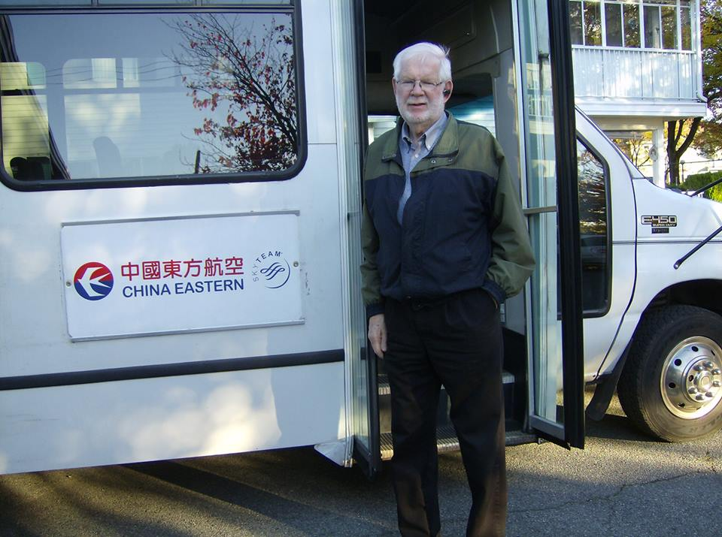
Personal Stories / Historias Personales / Des histoires personnelles

Slide 22
Day after day, in the temple courts and from house to house, they never stopped teaching and proclaiming the good news that Jesus is the Messiah. Acts 5:42 (NIV)
Y todos los días, en el templo y por las casas, no cesaban de enseñar y predicar a Jesucristo. Hechos 5:42
Et chaque jour, dans le temple et dans les maisons, ils ne cessaient d'enseigner, et d'annoncer la bonne nouvelle de Jésus Christ. Actes 5:42 (VJ).

Slide 23
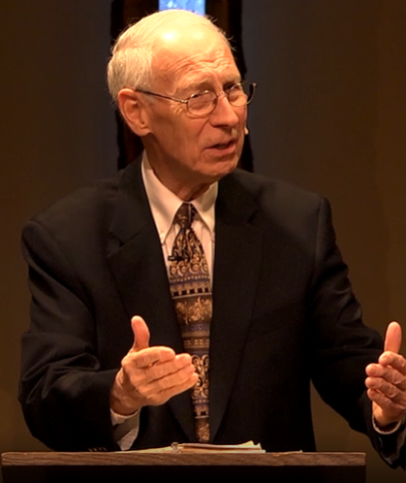
The Evangelists / Los Evangelistas/ Les évangélistes
Evangelists are characterized by a keen desire to tell the gospel to others.
Los evangelistas se caracterizan por un gran deseo de contar el evangelio a otros.
Les évangélistes sont caractérisés par un vif désir de pécher l'évangile aux autres.
Evangelists relate well to those who do not yet believe.
Los evangelistas se relacionan bien con los que aún no creen.
Les évangélistes ont de bonnes relations avec ceux qui ne croient pas encore que Jésus est le Christ.

Slide 24
The Evangelists / The Evangelists / Les évangélistes
Evangelists are mature Christians who display self-control, honesty and commitment to the truth.
Los evangelistas son cristianos maduros que muestran dominio propio, honestidad y compromiso con la verdad.
Les évangélistes sont des chrétiens expérimentés qui font preuve de maîtrise de soi, d'honnêteté et d'engagement envers la vérité.
Evangelists are clear with the gospel and its demands.
Los evangelistas son claros con el evangelio y sus demandas.
Les évangélistes sont clairs avec l'évangile et ses exigences.

Slide 25
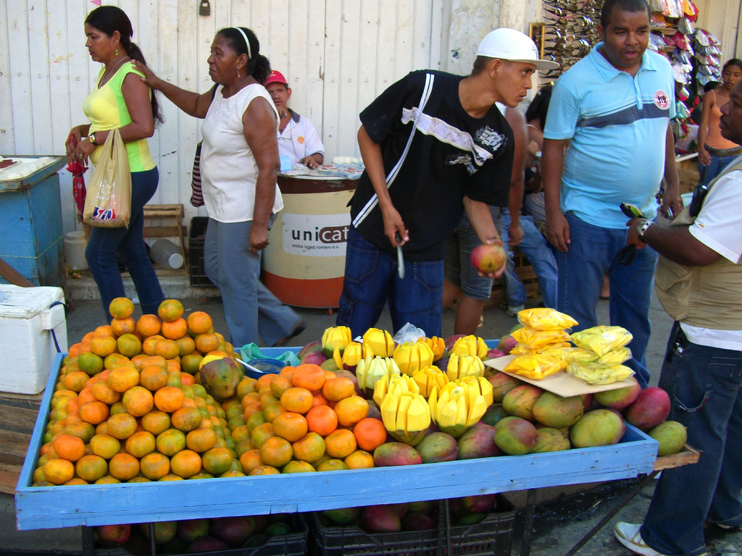
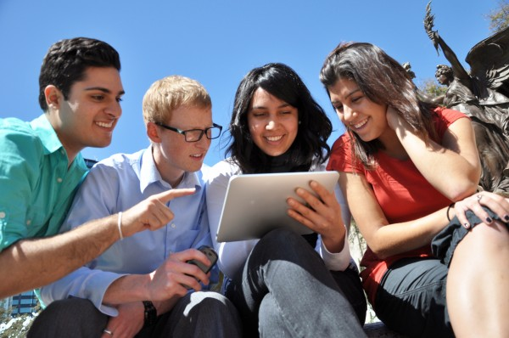
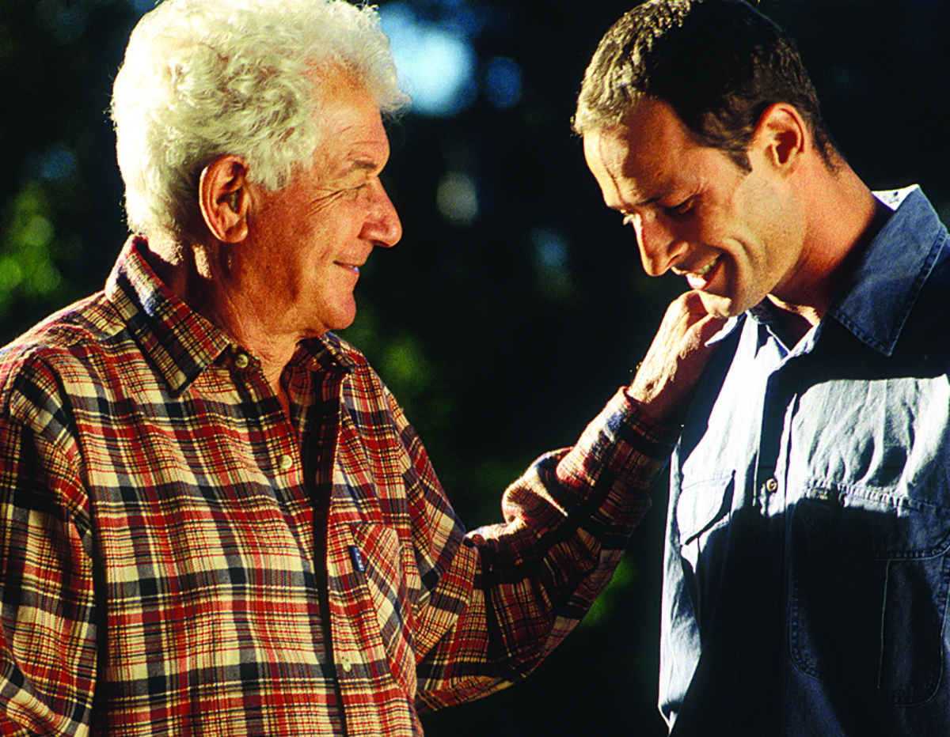
The Informal Evangelists / Los evangelistas informales / Les évangélistes informels

Slide 26
Preparation / Preparación / Préparation
1 Peter 3:15 (NIV) : But in your hearts revere Christ as Lord. Always be prepared to give an answer to everyone who asks you to give the reason for the hope that you have. But do this with gentleness and respect
1 Pedro 3:15 : sino santificad a Dios el Señor en vuestros corazones, y estad siempre preparados para presentar defensa con mansedumbre y reverencia ante todo el que os demande razón de la esperanza que hay en vosotros;
1 Pierre 3:15 (VJ) : Mais sanctifiez dans vos cœurs Christ le Seigneur, étant toujours prêts à vous défendre, avec douceur et respect, devant quiconque vous demande raison de l'espérance qui est en vous.

Slide 27
Preparation / Preparación / Préparation
Rehearse God’s Big Story
Ensaya la gran historia de Dios
Répéter la Grande Histoire de Dieu
Rehearse Jesus’ Story
Ensaya la historia de Jesús
Répéter l'Histoire de Jésus
Rehearse Your Story
Ensaya tu historia
Répéter Votre Histoire

Slide 28
God’s Big Story / La Gran Historia de Dios / La Grande Histoire de Dieu
Background beliefs about the God of creation.
Creencias de fondo sobre el Dios de la creación.
Croyances de base sur le Dieu de la création.
Convictions about the uniqueness of human beings as image bearers of God.
Convicciones sobre la singularidad del ser humano como portador de la imagen de Dios.
Des évidences sur l'unicité des êtres humains en tant que porteurs d'image de Dieu.
A diagnosis of what has gone wrong with the world.
Un diagnóstico de lo que ha ido mal en el mundo.
Un diagnostic de ce qui est pire dans le monde.

Slide 29
God’s Big Story / La Gran Historia de Dios La Grande Histoire de Dieu
God’s interventions to restore justice, mercy and peace.
Las intervenciones de Dios para restaurar la justicia, la misericordia y la paz.
Les interventions divines pour restaurer la justice, la miséricorde et la paix.
A vision for the future.
Una visión de futuro.
Une vision pour l’avenir.
A way of living today.
Una forma de vivir hoy.
Une façon de vivre aujourd’hui.

Slide 30
Jesus’ Story/La Historia de Jesús/ L'histoire de Jésus
The gospels are the Gospel.
Los evangelios son el evangelio.
Les évangiles sont l'Evangile.
  Matthew, Mark, Luke, John
  Matthew, Mark, Luke, John
  Matthieu, Marc, Luc, Jean
Apostolic Preaching in Acts
La predicación apostólica en Hechos
La prédication apostolique dans les Actes
  Acts/Hechos/Actes 2:14-39
  Acts/Hechos/Actes 3:12-26
  Acts/Hechos/Actes 4:8-12
  Acts/Hechos/Actes 10:34-43,
  11:4-18
  Acts/Hechos/Actes 13:16-41
  Acts/Hechos/Actes 14:15-17
  Acts/Hechos/Actes 17:22-31

Slide 31
Jesus’ Story / La Historia de Jesús / L'histoire de Jésus
Gospel Summaries in the Epistles
Resúmenes del Evangelio en epístolas
Sommaires de l’évangile dans les épîtres
  Romans/Romanos/Romains 1:1-6
  1 Corinthians / 1 Corintios/ 1 Corinthiens 15:1-8, 20-28
  Colossians / Colosenses / Colossiens 1:15-23
  2 Timothy / 2 Timoteo / 2 Timothée 2:8-9
Gospel Summary in Revelation
Resumen del Evangelio en Apocalipsis
Sommaires de l’évangile dans le livre de l’Apocalypse
  Revelation / Apocalipsis / Apocalypse 14:6-7

Slide 32
Your Story / Tu historia / Votre Histoire
“We live in a society where a testimony from our friend carries as much weight as one from a so-called professional. For example, in buying a car many of us will ask our friends what they like and dislike about their vehicle. We trust what they are telling us to be true and will often make a decision based upon their testimony.” (Henry Knight and Douglas Powe, Transforming Evangelism)
“Vivimos en una sociedad donde el testimonio de un amigo tiene tanto peso como el de un supuesto profesional. Por ejemplo, al comprar un automóvil, muchos de nosotros preguntaremos a nuestros amigos qué les gusta y qué no les gusta de su vehículo. Confiamos en que lo que nos dicen es verdad y, a menudo, tomamos una decisión basada en su testimonio ". (Henry Knight y Douglas Powe, Transformando el evangelismo)
‘‘Nous sommes en train de vivre dans une société où le témoignage de notre ami a autant de densité que celui d'un soi-disant spécialiste. Par exemple, en achetant un véhicule, beaucoup d'entre nous demanderont à nos amis ce qu'ils aiment et n'aiment pas à propos de leur véhicule. Nous présumons que ce qu'ils nous disent est vrai et prendrons souvent une décision basant de leur témoignage’’. (Henry Knight et Douglas Powe, Transformer l'évangélisation)

Slide 33
Activity / Actividad / Activité
On a piece of paper draw a timeline (from birth to your current age) down the left-hand side of the page.
En una hoja de papel, dibuja una línea de tiempo (desde el nacimiento hasta tu edad actual) en el lado izquierdo de la página.
Sur une feuille de papier, tracez une chronologie (de la naissance à votre âge actuel) sur le côté gauche de la page.
Write down (in rough chronological order) every key moment on your Journey of Grace. (when people prayed for you, when you heard about Jesus, when you met a Christian who influenced you, significant moments of insight or understanding, moments of crisis, significant moments of decision, etc…)
Anota (en orden cronológico aproximado) cada momento clave de tu Viaje de Gracia. (cuando la gente oró por ti, cuando escuchaste acerca de Jesús, cuando conociste a un cristiano que te influenció, momentos significativos de percepción o comprensión, momentos de crisis, momentos significativos de decisión, etc.)
Notez (en ordre chronologique approximatif) chaque moment clé de votre Parcours de Grâce. (quand les gens ont prié pour vous, quand vous avez entendu parler de Jésus qui est le Christ, quand vous avez rencontré un chrétien qui vous a influencé, des moments significatifs de perspicacité ou de compréhension, des moments de crise, des moments significatifs de décision, etc…)

Slide 34
Activity / Actividad / Activité
Now select three or more of most important points on the time-line and put a “star” next to them.
Ahora selecciona tres o más de los puntos más importantes de la línea de tiempo y coloca una "estrella" junto a ellos.
Maintenant, choisissez au moins trois des repères les plus importants sur la chronologie et placez une ‘‘étoile’’ à côté d'eux.
Identify two or three key people who journeyed with you to these important points and briefly describe how they did so.
Identifica a dos o tres personas clave que viajaron contigo a estos puntos importantes y describe brevemente cómo lo hicieron.
Identifiez deux ou trois personnes clés qui vous ont accompagné jusqu'à ces points importants et retracez brièvement comment elles l'ont fait.

Slide 35
Activity / Actividad / Activité
Include two or three Scriptures that meaningfully connect your story to Jesus’ story.
Incluye dos o tres pasajes bíblicos que conecten de manera significativa tu historia con la historia de Jesús.
Incluez deux ou trois passages des Écritures qui relient de manière significative votre histoire à celle de Jésus qui est le Christ.
Take turns. Share your personal story, emphasising the events, people and Scripture that contributed to your present faith in Jesus Christ.
Turnarse. Comparte tu historia personal, enfatizando los eventos, las personas y las Escrituras que contribuyeron a tu fe actual en Jesucristo.
À tour de rôle. Raconter votre histoire personnelle, en mettant l'accent sur les événements, les personnes et les Écritures qui ont contribué à votre foi actuelle en Jésus, le Christ.
Offer encouragement and positive feedback as well as ideas for further development of your story.
Ofrece aliento y comentarios positivos, así como ideas para un mayor desarrollo de tu historia.
Offrez des encouragements et des commentaires positifs ainsi que des idées pour le développement ultérieur de votre histoire.

Slide 36
A
JOURNEY
OF GRACE
El
SENDERO
EN LA GRACIA
UN
PARCOURS
DE GRÂCE
Notes:
It is such a joy to greet all of you today in the wonderful name of Jesus Christ, our Lord and Savior. I know that God has brought us all together today and will bless and direct our time as we learn how better to grow in our relationship with Him, and help others do the same.
For some of us, we have already spent 6 weeks studying and learning about the Journey of Grace through the preaching of our pastors, through reading the book Way, Truth, Life; through lessons in our small groups of Sunday School classes, etc. For others, they are in the middle of this local church emphasis, or preparing to start it in the days to come.
This workshop will help us, no matter where we are in this process of learning about, and traveling upon, the Journey of Grace.

Slide 37
¿CUÁL ES NUESTRA PARTE EN EL CAMINO DE LA GRACIA CON LOS DEMÁS?
WHAT IS OUR PART ON THE JOURNEY OF GRACE WITH OTHERS?
QUELLE EST NOTRE RESPONSABILITÉ DANS LE PARCOURS DE GRÂCE AVEC LES AUTRES ?

Slide 38

A Journey of Grace / Un viaje de gracia / Un Parcours De Grâce
Personal Prayer
Oración personal
Prière personnelle
Personal Stories
Historias personales
Histoires personnelles
Personal Journey
Viaje personal
Parcours personnel

Slide 39
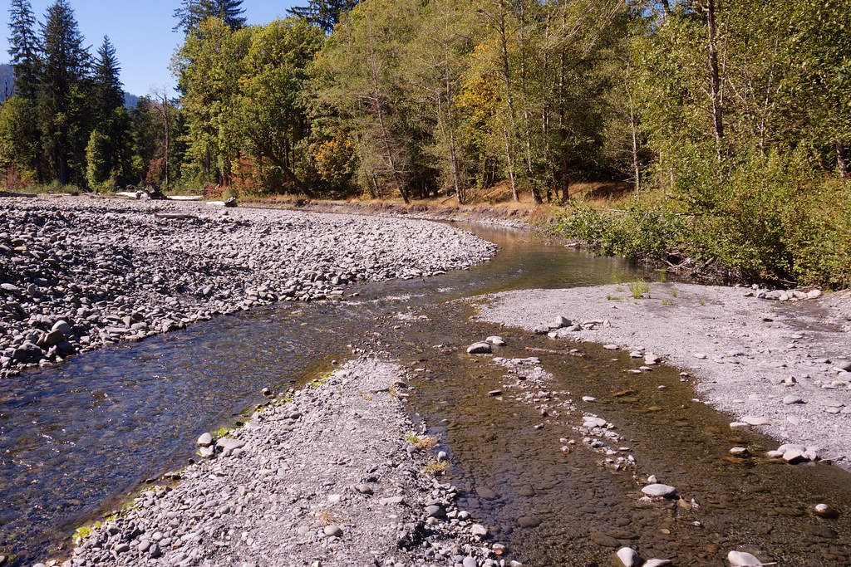
Personal Journey / Viaje personal / Parcours personnel
As they traveled along the road, they came to some water and the eunuch said, "Look, here is water. Why shouldn't I be baptized?“ (Acts 8:36)
Y yendo por el camino, llegaron a cierta agua, y dijo el eunuco: Aquí hay agua; ¿qué impide que yo sea bautizado? (Acts 8:36)
Alors qu'ils voyageaient le long de la route, ils arrivèrent à de l'eau et l'eunuque dit : ‘‘Il fit arrêter le char; Philippe et l'eunuque descendirent tous deux dans l'eau, et Philippe baptisa l'eunuque?’’ (Actes 8 :36)

Slide 40
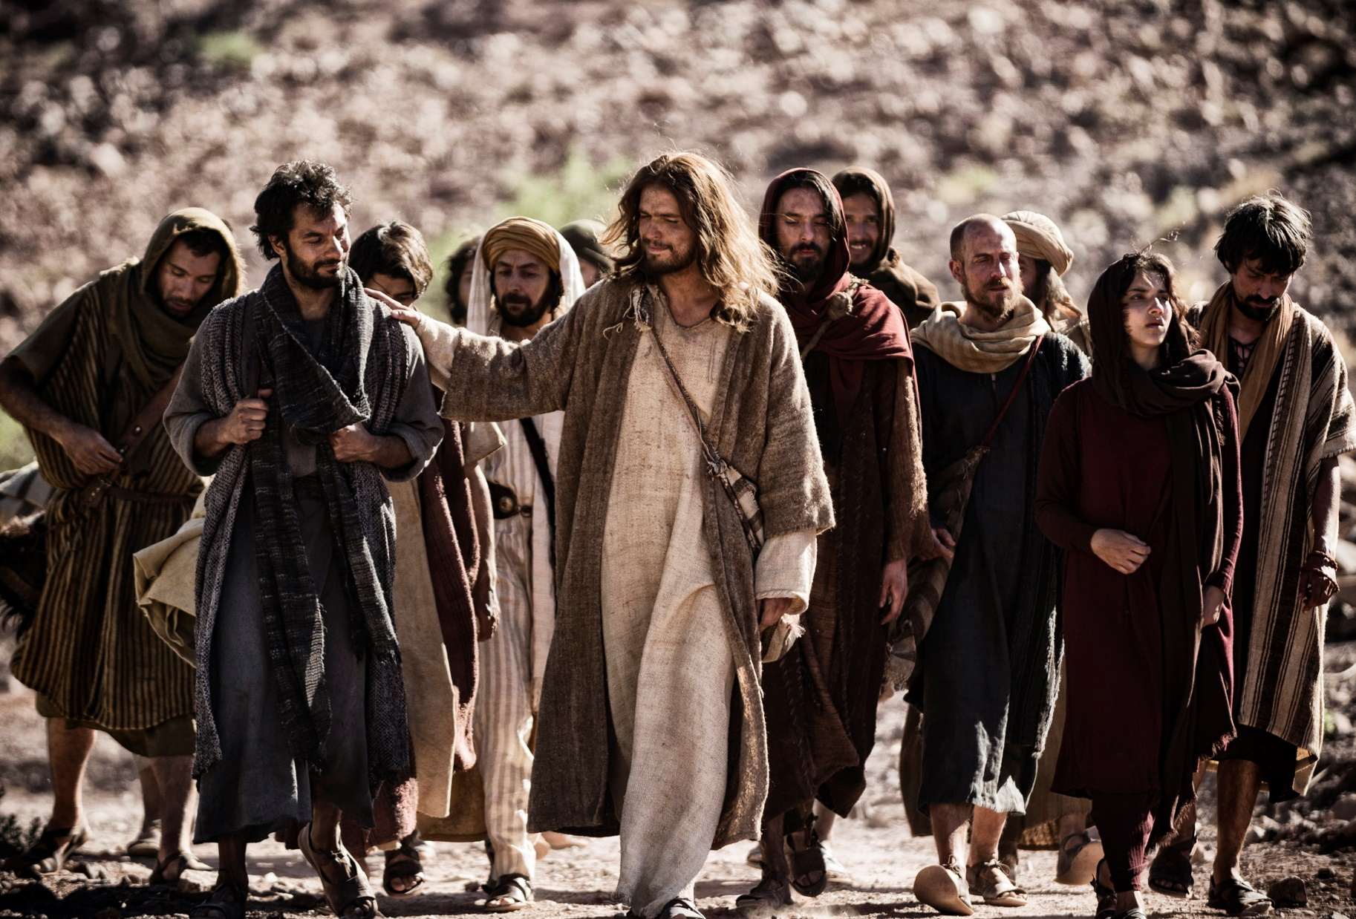
Personal Journey / Viaje personal / Parcours personnel
“Jesus actually spent more time with his disciples than with everybody else in the world put together.” (Robert Coleman, The Master Plan of Evangelism)
"Jesús en realidad pasó más tiempo con sus discípulos que con todos los demás en el mundo juntos". (Robert Coleman, El plan maestro de evangelización)
"Actuellement, Jésus a passé plus de temps avec ses disciples qu'avec tout le monde dans le monde réuni". (Robert Coleman, Le Plan Directeur de l'Évangélisation)

Slide 41

Personal Journey / Viaje personal / Parcours personnel
“Most of the time, initiation into the Christian life takes a lot of time.” (Scott J Jones, The Evangelistic Love of God and Neighbor: A Theology of Witness and Discipleship)
“La mayoría de las veces, la iniciación a la vida cristiana requiere mucho tiempo”. (Scott J Jones, El amor evangelístico de Dios y el prójimo: una teología del testimonio y el discipulado)
‘‘La majorité du temps, l'introduction à la vie chrétienne tient beaucoup de temps’’. (Scott J Jones, L'amour de l’évangile de Dieu et du prochain: une théologie du Témoignage et du Discipulat.)

Slide 42

Personal Journey / Viaje personal / Parcours personnel

Slide 43
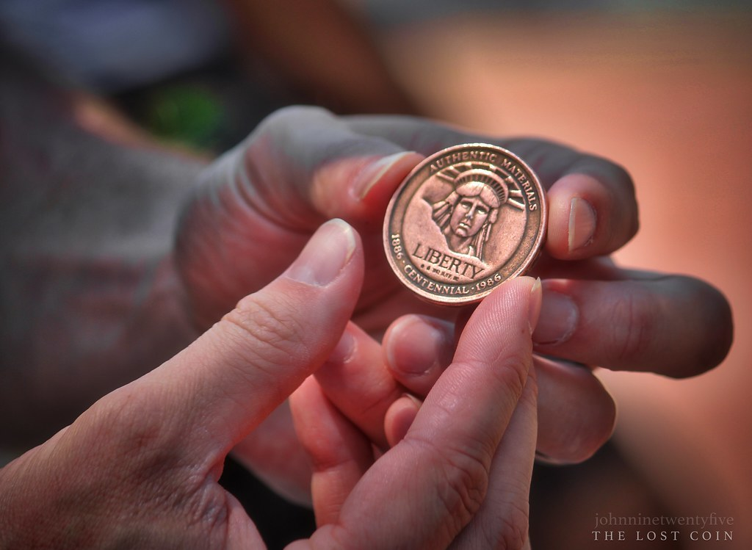
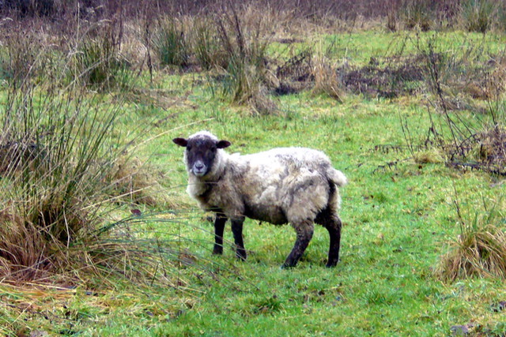
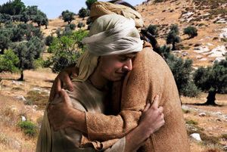
Personal Journey / Viaje personal / Parcours personnel

Slide 44

Personal Journey / Viaje personal / Parcours personnel
“While it is true that spiritual pilgrimage is neatly defined for some people, the search for God is much messier for most.” (Richard Peace, Conversion in the New Testament)
“Si bien es cierto que la peregrinación espiritual está claramente definida para algunas personas, la búsqueda de Dios es mucho más complicada para la mayoría”. (Richard Peace, Conversión en el Nuevo Testamento)
‘‘S'il est vrai que le pèlerinage spirituel est bien défini pour certaines personnes, la recherche de Dieu est beaucoup plus compliquée pour la plupart’’. (Richard Peace, Conversion dans le Nouveau Testament)

Slide 45
Breakout Room – Discussion / Sala de reuniones – Discusión / Salle de Réunions – Discussion
Who walked the Journey of Grace with you?
¿Quién recorrió el Sendero en la Gracia contigo?
Qui a parcours un parcours de Grâce avec vous ?
What are some of the ways that people were helpful to you on your Journey of Grace?
¿Cuáles son algunas de las formas en que las personas te ayudaron en tu Sendero en la Gracia?
De quelles manières les gens vous ont-ils aidé pendant votre parcours de grâce?

Slide 46
Breakout Room – Discussion / Sala de reuniones – Discusión / Salle de Réunions – Discussion
Who are you walking the Journey of Grace with?
¿Con quién estás recorriendo el Sendero en la Gracia?
Avec qui suivez-vous un Parcours de Grâce?
What is one thing you can do this week to help this person on their Journey of Grace?
¿Qué puedes hacer esta semana para ayudar a esta persona en su Sendero en la Gracia?
Que pouvez-vous faire cette semaine pour aider cette personne dans son Parcours de Grâce ?

Slide 47




THROUGH GRACE
A TRAVÉS DE LA GRACIA
À GRÂCE
THROUGH GRACE
A TRAVÉS DE LA GRACIA
À GRÂCE
FROM GRACE
DE GRACIA
DE GRÂCE
Notes:
The life of discipleship is a journey of grace. It begins with God’s grace, is empowered by God’s grace, and is infused with God’s grace from start to finish. So in reality, discipleship is a journey of grace: FROM GRACE THROUGH GRACE THROUGH GRACE! He invites us to see the whole of our lives as shaped by a conscious, willful commitment to follow the path of Jesus that leads us through many intersections of grace, each building on and adding depth to the last.

